Slide 1
Тема выпускной квалификационной работы: Разработка профильной онлайн-платформы для изучения иностранных языков
Студент магистратуры:
Николенко Всеволод Алексеевич
Научный руководитель выпускной квалификационной работы:
Лаптева Елена Владимировна, к.э.н., доцент

Slide 2
Предметом исследования данной работы является процесс разработки стартап-проекта аккредитованной онлайн-школы.
Объектом исследования является стартап-проект создания и разработки лицензированной онлайн-платформы.

Slide 3
Идея проекта:

Slide 4
Наименование бизнеса: онлайн-платформа для изучения языков «Niko_Language_Education», сокращено «NLE».
Вид деятельности: образование для детей и взрослых (ОКВЭД 85.41).
Необходимый стартовый капитал: 13, 97 млн. руб.
Срок окупаемости инвестиций: 3,2 лет
Источники финансирования: собственные средства, грантовые поддержки и субсидии от государства, инвестиции, конкурсы с призовым фондом, кредитные организации.
Точка безубыточности на 11 месяц

Slide 5
Основные принципы цифрового продукта и структура бизнеса

Slide 6
Рисунок 1 – Этапы развития стартапа.

Slide 7
Таблица 1 - Основные принципы «NLE»
Принципы | 1 | 2 | 3
Пользовательский опыт (UX) | Интуитивный интерфейс | Мобильная адаптивность | Персонализация
Качество контента | Профессиональные преподаватели | Разнообразие материалов | Актуальность
Технологическая основа | Масштабируемость | Безопасность | Интеграции
Интерактивность и вовлеченность | Геймификация | Обратная связь | Сообщество
Административные функции | Управление курсами | Аналитика и отчетность | Поддержка пользователей
Финансовая модель | Разнообразие тарифных планов | Прозрачность | Платежные системы
Маркетинг и продвижение | SEO оптимизация | Социальные сети | Контент-маркетинг

Slide 8
Описание рынка и конкурентов на рынке

Slide 9
Рисунок 2 –подробное распределение спроса по направлениям дополнительного онлайн образования за 2022-2023 гг., в %

Slide 10
Рисунок 3 –конкуренты моей онлайн-платформы «NLE»

Slide 11
Таблица 2 –SWOT- анализа конкурентов
Показатели оценки 1. Оценка структуры активов 2. Инвестиционная привлекательность 3. Доход на активы 4. Норма прибыли 5. Доход на вложенный капитал | Конкуренты
 | Инглекс 1 1 1 2 1 | Busuu 3 2 4 2 3 | SkyEng 1 2 1 2 1 | Interpals 3 4 4 4 2 | Duolingo 2 5 4 4 2
1. Доля рынка 2. Репутация фирмы 3. Престиж бренда 4. Эффективность рекламы 5. Стратегии 6. Ценовая политика / уровень цен 7. Количество клиентов | 2 1 1 2 1 1 2 | 3 4 5 5 1 1 4 | 1 2 2 1 2 3 1 | 4 3 4 3 3 1 4 | 3 2 2 1 2 1 2
1. Уровень квалификации персонала 2. Уровень подготовки персонала в технической области | 1 2 | 1 2 | 2 1 | 2 2 | 1 1
1. Применяемые стандарты и степень их совместимости 2. Новые продукты | 1 1 | 1 1 | 1 1 | 1 1 | 1 1

Slide 12
Таблица 3 – Лист оценки конкурентоспособности на базе метода 4P
1. Надежность 2. Технический уровень 3. Престиж торговой марки 4. Стиль 5. Уникальность дополнительных услуг 6. Широта ассортимента | Инглекс | Busuu | SkyEng | Interpals | Duaingo
 | 5 5 5 4 5 5 | 3 2 2 2 2 2 | 5 5 5 4 5 5 | 2 3 2 2 2 1 | 5 5 4 3 4 5
1. Отпускная 2. Скидки с цены 3. Условия и порядок расчетов | 4 4 4 | - - - | 3 5 4 | 3 2 4 | - - -
1. Стратегия сбыта 2. Вид распределения продукта 3. Степень охвата рынка 4. Регион сбыта | 5 4 4 4 | 2 3 2 2 | 5 4 4 4 | 1 2 2 2 | 5 4 3 5
1. Формы рекламы 2. Где размещается реклама 3. Бюджет рекламы 4. Частота появление рекламы 5. Участие в выставках 6. Упоминания в СМИ | 4 5 3 3 5 5 | 5 5 3 3 3 3 | 5 5 3 3 5 5 | 5 5 3 3 2 2 | 4 5 3 3 2 3

Slide 13
Рисунок 3 – процент увлеченности изучения иностранных языков на онлайн-платформах в РФ

Slide 14
Организационный и производственный план

Slide 15
Таблица 4 – Штатное расписание «NLE»
 | ПФ | 22%
 | ФСС | 2,9%
 | ФМС | 5,1%
 | ФСС НС и ПЗ | 0,2%
 | Итого взносы и фонды | 1 594 тыс.руб.
 | Должность | Количество ставок | Ставка, тыс. руб. в месяц | ФОТ, тыс. руб. в год
1 | Бухгалтер | 1 | 75 | 900
2 | Репетитор | 5 | 50 | 3 000
3 | Маркетолог | 1 | 70
4 | Менеджер по продажам | 2 | 35 | 840
5 6 | Разработчик Директор (CEO) | 1 1 | 80 90 | 900 1 080
 | Итого ФОТ | 9 | 600 | 6 720

Slide 16
Таблица 5 — Калькуляция основных затрат, руб.
Наименование работ/материалов | Цена | Кол-во | Сумма
1. Оформление юр.лица и документы |  |  | 90 000,00
- лицензия на образовательную деятельность (учитывая гос. пошлину); | 50 000,00 | 1 | 50 000,00
- аккредитация по охране труда; | 25 000,00 | 1 | 25 000,00
- аккредитации для порталов гос.закупок; | 5 000,00 | 1 | 5 000,00
- доступ в реестр ФИС ФРДО | 10 000,00 | 1 | 10 000,00
2. Учебные методические программы и разработка курсов | 200 000,00 | 1 | 200 000,00
3. Маркетинговые |  | 1 | 29 000,00
4. Техническое оборудование (в том числе): |  | 8 | 344 050,00
- Ноутбук Apple macbook air m1 | 80 000, 00 | 3 | 240 000,00
- Ноутбук HP HP15s-fg2002ny Black | 48 000,00 | 1 | 48 000,00
- Принтер-сканер HP Laser Jet Pro | 55 000,00 | 1 | 55 000,00
- Сетевой фильтр Degender | 350,00 | 3 | 1 050,00
5.Программное обеспечение (в том числе): |  | 12 | 212 900,00
- Шаблонный сайт | 40 000,00 | 1 | 40 000,00
- Система СДО (баланс) | 10 000,00 | 1 | 10 000,00
- Хостинг | 3 500,00 | 1 | 3 500,00
- Домен | 2 000,00 | 1 | 2 000,00
- Приложение для заполнения бланков | 2 500,00 | 1 | 2 500,00
- Электронно-цифровая подпись СБИС | 1 900,00 | 3 | 5 700,00
- Создание движка | 150 000,00 | 1 | 150 000,00
- Верстка | 10 000,00 | 1 | 10 000,00
ИТОГО |  |  | 875 650,00

Slide 17
Таблица 6 — Сумма ежемесячных затрат, руб.
Ежемесячные затраты: | Сумма рубли:
ФОТ | 600 000,00
Содержание учебной платформы (включая аренду хостинга и домена) | 250 000,00
Реклама | 200 000,00
Содержание обновлений на ПО | 70 000,00
Компенсация интернет расходов сотрудников | 20 000,00
Непредвиденные расходы | 130 000,00
Итого | 1 270 000,00

Slide 18
Таблица 7 — Расчет точки безубыточности
 | Выручка (доход) | Ежемесячные затраты | Чистая прибыль | Налог | Валовый доход
1 месяц | 419 720 | 1 270 000 | -850 280 | 4 197,2 | 415 522,8
2 месяц | 509 660 | 1 270 000 | - 760 340 | 5 096,6 | 524 563,4
3 месяц | 599 600 | 1 270 000 | - 670 400 | 5 996 | 593 604
4 месяц | 689 600 | 1 270 000 | -580 400 | 6 896 | 682 704
5 месяц | 779 600 | 1 270 000 | - 490 400 | 7 796 | 771 804
6 месяц | 869 600 | 1 270 000 | -400 400 | 8 696 | 860 904
7 месяц | 959 600 | 1 270 000 | -310 400 | 9 596 | 950 004
8 месяц | 1 049 600 | 1 270 000 | -220 440 | 10 496 | 1 039 104
9 месяц | 1 139 600 | 1 270 000 | -130 400 | 11 396 | 1 128 204
10 месяц | 1 229 600 | 1 270 000 | -40 400 | 12 296 | 1 217 304
11 месяц | 1 319 600 | 1 270 000 | 49 600 | 13 196 | 1 306 404

Slide 19
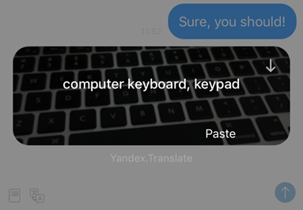
Рисунок 4 - Использование функционала пользовательского интерфейса для обращения к онлайн-сервису

Slide 20
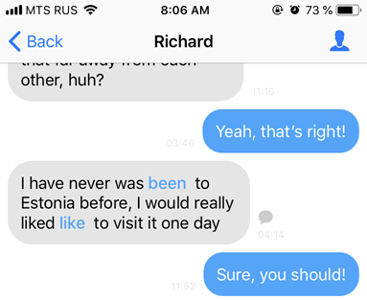
Рисунок 5 - Окно чата с пользователем и его сообщение, сопровождаемое двумя комментариями.

Slide 21
Рисунок 6 - Отображается окно выбранной записи в персональном словаре.

Slide 22
Рисунок 7 – элементы интерфейса.

Slide 23
Таблица 11 – Оценка эффективности методов продвижения стартап-проекта онлайн-школы «NLE»
Канал продвижения | Описание | Эффективность
Социальные сети | Реклама в социальных сетях | 9 из 10
Email-маркетинг | Рассылка email-писем | 5 из 10
Блог | Публикация блогов | 8 из 10
Партнерство | Сотрудничество с сайтами и блогерами | 8 из 10

Slide 24
Основные факторы риска

Slide 25
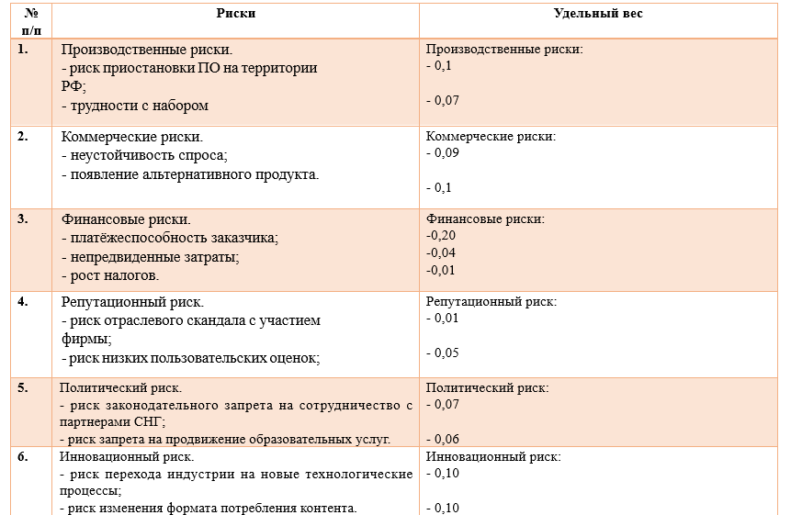
Таблица 12 – Предполагаемые риски и их оценка по удельному весу

Slide 26
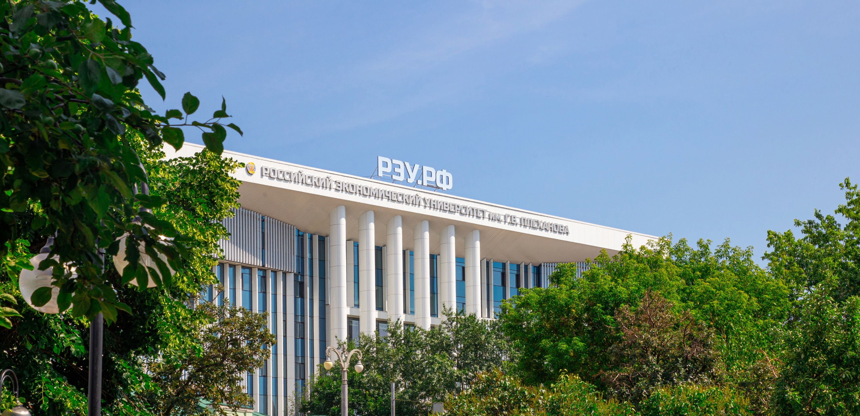
Спасибо за внимание!
26

